Slide 1
www.slu.se/goodla

Slide 2
Satellitbild visar variation i grödans tillväxt inom ett fält
Bild från CropSat

Slide 3
Varierad kvävegödsling med Yara N-sensor

Slide 4
Samband mellan kvävegödsling och kväveutlakning. Vid överdosering ökar utlakningen betydligt.
Utlakning, kg N/ha
Skörd
40
30
20
Sand
10
Lera
0
ogödslat
1/2 normal
normal
1 och 1/2
gödsling
gödsling
normal
gödsling
Diagram från Jordbruksverket och Greppa Näringen

Slide 5
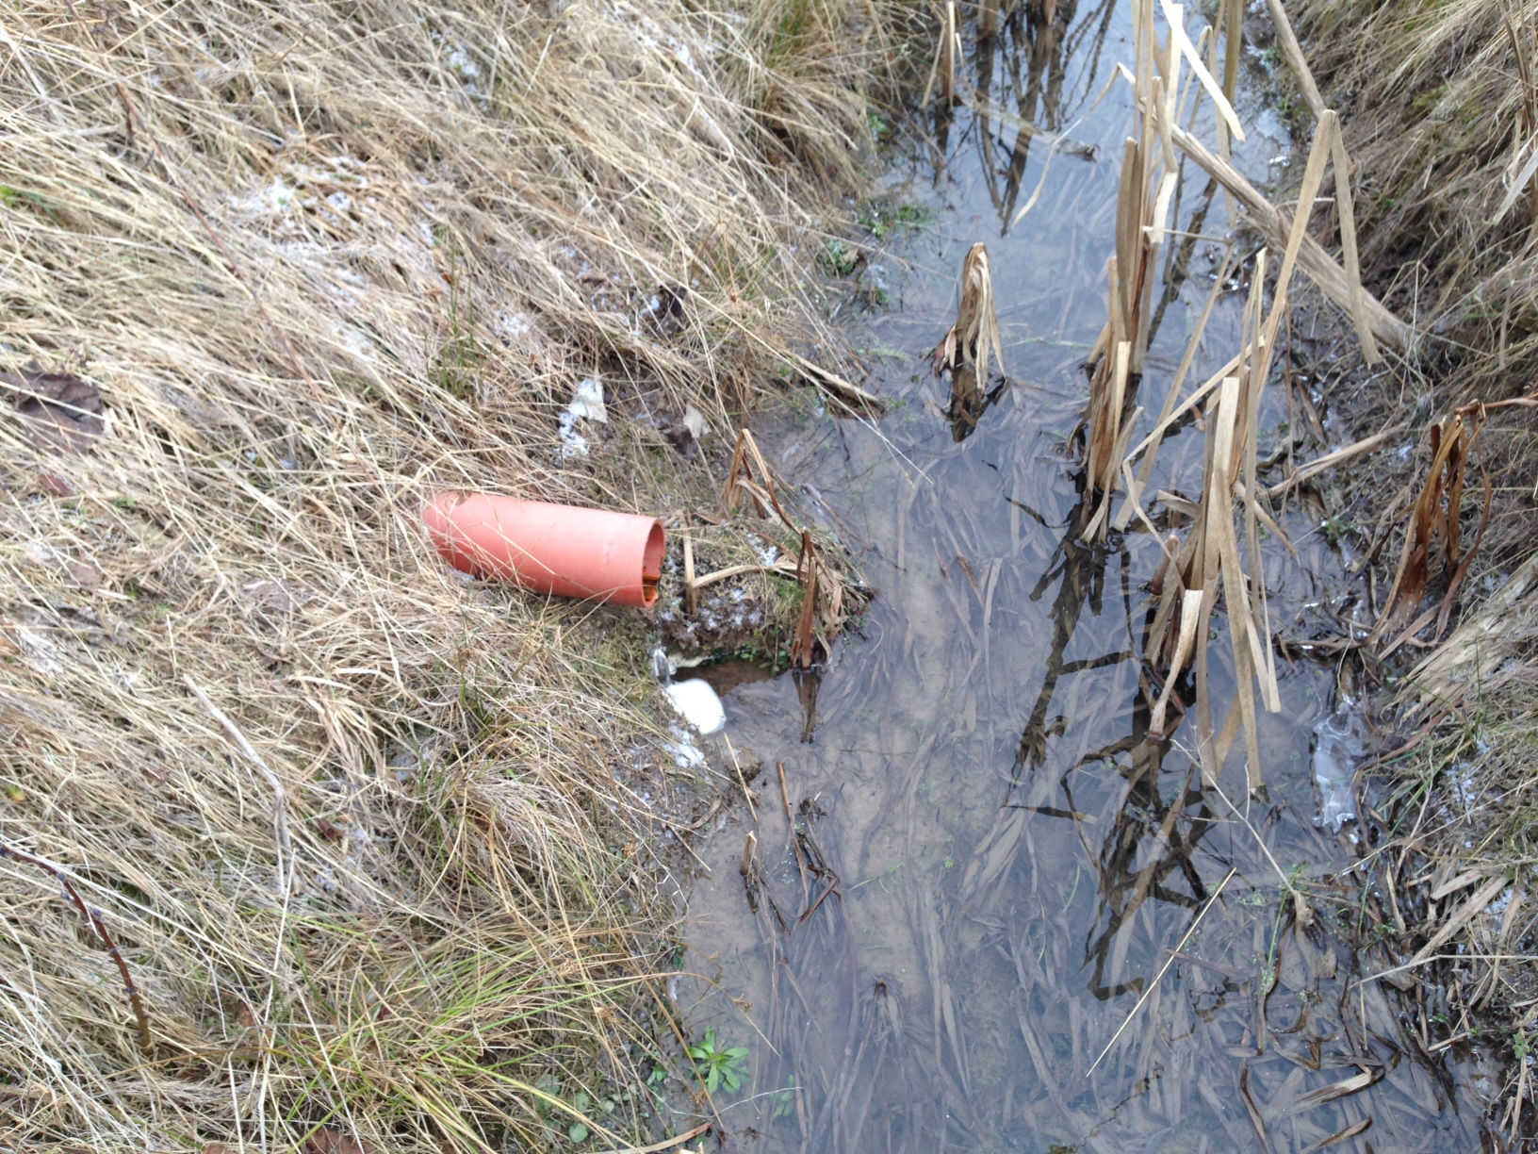
Kväve som utlakas från marken rinner ur dräneringsrören under vinterhalvåret
Foto: Markus Hoffmann

